Slide 1


La formación técnica en la educación superior universitaria costarricense: el caso de la Escuela de Secretariado Profesional de la
Universidad Nacional.
M.Sc Carolina Hernández Chaves
Universidad Nacional
M.Sc Alvaro Cortés González
Universidad Nacional
19/06/2019

Slide 2
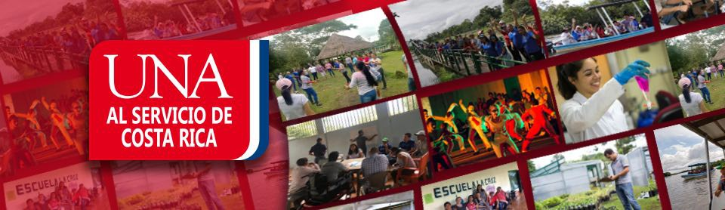
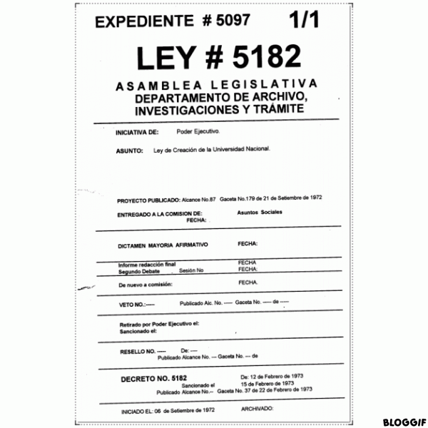
En sus más de cuatro décadas la Universidad Nacional se ha convertido en una de las instituciones más representativas de la educación superior costarricense, no solo por ser la segunda casa de estudios universitaria creada en el país, sino porque, desde sus orígenes, ha construido un proyecto educativo, científico, cultural y social integral, inclusivo y sobre todo, al servicio de la sociedad costarricense. (UNA)

Slide 3
Metodología

Slide 4
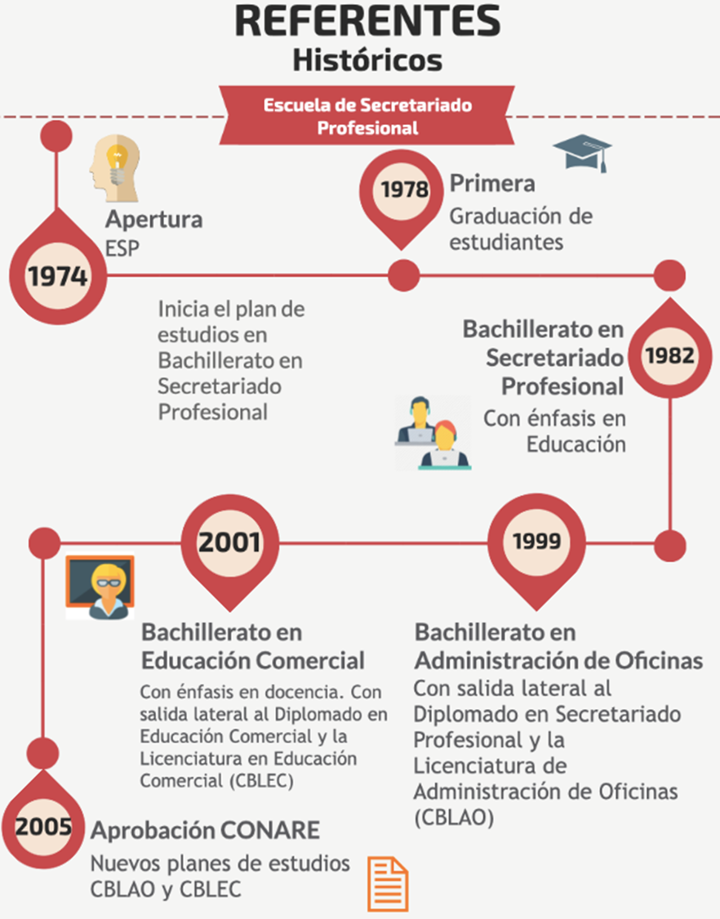
Antecedentes

Slide 5
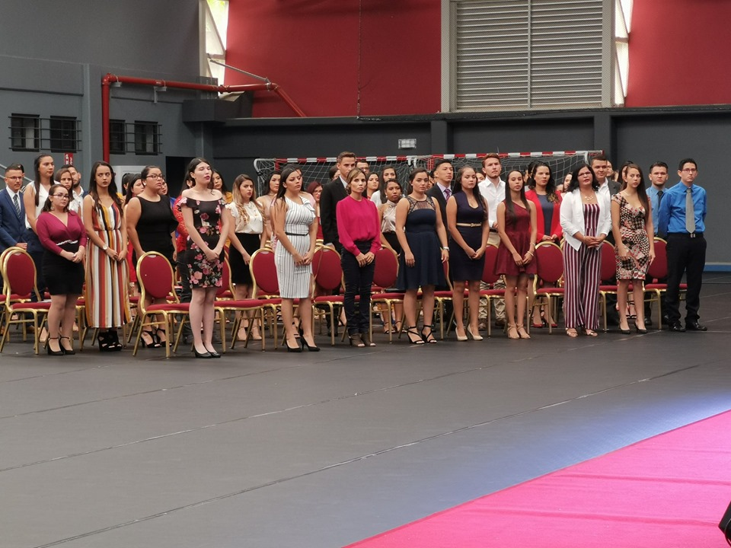
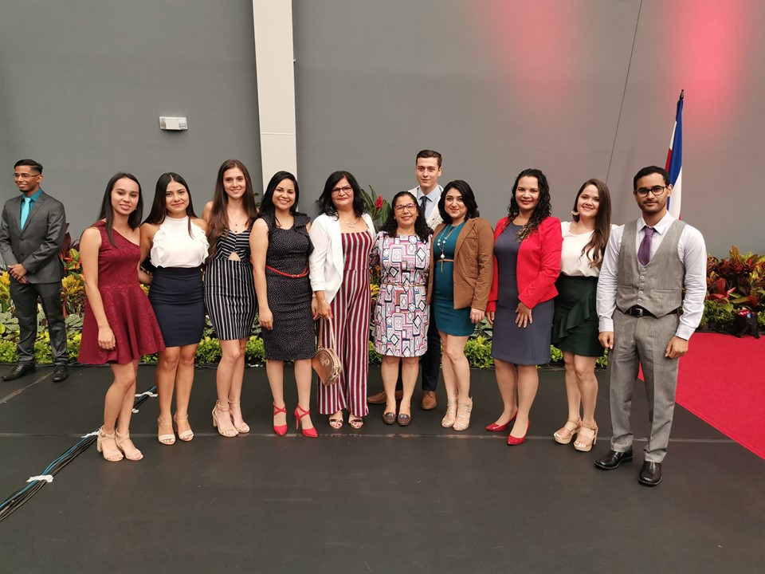
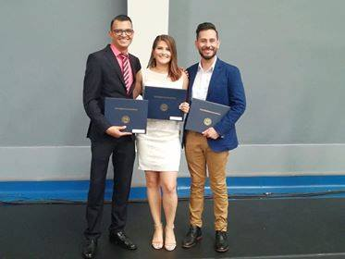

Datos Estadísticos
36 cohortes de personas graduadas
Total 801 estudiantes con títulos distribuidos en diplomado, bachillerato y licenciatura

Slide 6
Propósito
Identificar, documentar y difundir las lecciones aprendidas de la Escuela de Secretariado Profesional a lo largo de sus 45 años de funcionamiento en la carrera de Educación Comercial.
Unidades de análisis
Escuela de Secretariado Profesional (Facultad de Ciencias Sociales
Educología (Centro de Investigación y Docencia en Educación)

Slide 7
La educación técnica y la formación profesional
La educación técnica tiene como objetivo principal formar personas con experiencia y conocimientos que las habiliten para una actividad laboral especializada, en la que brindan asistencia o apoyo a los niveles profesionales de formación universitaria. En sus orígenes, la educación técnica y formación profesional fue concebida como un sistema exclusivo para formar trabajadores, caracterizado por su flexibilidad, su carácter terminal y su independencia del sistema del sistema educativo regular. Sin embargo, esta concepción se modificó y las innovaciones en ciencia y tecnología junto con las modificaciones del mercado laboral, han generado una conciencia y una necesidad clara sobre la necesidad de que las personas no solo se formen en una especialidad técnica, sino que además se preparen para el aprendizaje continuo y la posible rotación entre diferentes áreas técnicas y sectores productivos (Unevoc-Unesco, 2010).

Slide 8
Lecciones aprendidas
A nivel del profesorado
La formación continua de la persona docente se ha orientado a la atención de sus necesidades y expectativas, así como al perfil del estudiantado.
En los procesos de mediación pedagógica se implementan estrategias educativas que refuerzan valores y logran el desarrollo de competencias, estimulan la curiosidad intelectual, la indagación, el razonamiento riguroso y la cultura científica en la persona estudiante, además de promover el uso educativo de las tecnologías digitales.
Se propician alianzas con instituciones y entidades que comparten objetivos relacionados con la formación y el mejoramiento profesional en el campo de la educación y de otras profesiones afines.

Slide 9
Lecciones aprendidas
A nivel del estudiantado
Reconocimiento de la Dirección General del Servicio Civil para impartir en el Ministerio de Educación Pública las especialidades Executive Secretarial Management, Secretariado Ejecutivo, Secretariado Generalista y Ejecutivo para Centros de Servicio, así como los talleres autorizados; exploratorios, orientación tecnológica y tecnologías.
Participación voluntaria en la modalidad dual, para que adquiera habilidades, destrezas y conocimientos que lo acrediten como un profesional en su área atendiendo a las necesidades del sector servicios, en un ambiente real de trabajo donde logre integrar nuevos aspectos de la vida.
Implementación de un proceso de mejoramiento continuo basado en la autoevaluación, la evaluación externa y la posible acreditación de la carrera Bachillerato y Licenciatura en Educación Comercial, para propiciar el incremento del nivel de su calidad y promueva su cultura evaluativa.

Slide 10
Lecciones aprendidas
A nivel del estudiantado
Fortalecimiento en su proceso de formación académica desde la extensión ya que se desarrollan capacidades importantes para su vida profesional y personal, por medio de experiencias significativas que fortalecen la sensibilización social.
Implementación de cursos bimodales en los diferentes niveles: diplomado, bachillerato y licenciatura.
Implementación de cursos de Inglés con propósitos específicos en todos los niveles: diplomado, bachillerato y licenciatura, permitiéndoles ser competentes en un mundo globalizado.
La carrera les ofrece una opción de estudio que amplia sus oportunidades para tener empleo, tener ingreso digno y poder continuar su proceso formativo en el futuro.

Slide 11
Lecciones aprendidas
A nivel de la persona graduada
Se fortalecen los procesos de formación permanente mediante congresos bianuales y cursos de venta de servicios para fomentar un papel activo e innovador de la persona docente, como agente de cambio en la comunidad educativa.
Se desarrollan recursos didácticos a muy bajo costo contextualizados a los procesos de enseñanza-aprendizaje del secretariado y la realidad costarricense.

Slide 12
Lecciones aprendidas
A nivel de las instituciones empleadoras
Se garantiza personal altamente capacitado y que cumple con los requisitos para las diferentes clases de puesto según la Dirección General de Servicio Civil.
Se promueven procesos de trabajo conjunto e intercambio de expectativas y necesidades entre el Ministerio de Educación Pública, la Universidad Estatal a Distancia, el Colegio Universitario de Cartago y la Escuela de Secretariado Profesional y Educología.

Slide 13
Lecciones aprendidas
A nivel país
La institucionalidad nacional que brinda servicios de educación técnicos (MEP, INA) se complementa con la Escuela de Secretariado Profesional de la UNA, la Escuela de Educación Técnica del ITCR y la Universidad Técnica.
Los ingresos generados por la educación parauniversitaria y universitaria son aún mayores, de ahí la importancia de que la educación técnica fortalezca la articulación con los niveles superiores de educación, con el fin de facilitar a las personas la continuación de sus estudios cuando así lo prefieran.
Reducción de las desigualdades sociales al extender las oportunidades de educación terciaria fuera de la región Central.
Reconocimiento de los procesos de internacionalización de la educación superior.

Slide 14
Lecciones aprendidas
A nivel país
Se brinda capacitación gratuita a jóvenes y a adultos mayores, excluidos del sistema educativo formal, en riesgo social o afectados por la brecha digital, para que adquieran conocimientos, destrezas y habilidades, tanto técnicas como humanas, que les permitan integrarse a un puesto de trabajo en el área secretarial a nivel básico, además de promover oportunidades de acceso a las tecnologías de la información y la comunicación.
Mejora substancial de la articulación entre los programas de Educación y Formación Técnica Profesional y la educación superior.
La carrera genera personal calificado que el país requiere y así incrementa la competitividad nacional.

Slide 15
MUCHAS GRACIAS

